Slide 1

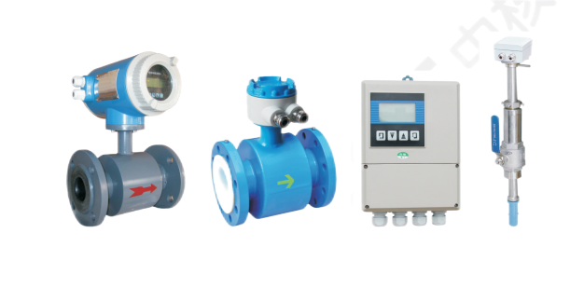

电磁流量计
电磁流量计用来测量封闲管道中导电液体以及矿浆、纸浆等液固两相流体的体积流量。电磁技术是一项非常传统，非常成熟可靠，应用最为广泛的流量测理方式之一。
CN311系列电磁流量计是CNIC流量仪表的代表之作。采用国内最先进的转换电路，丰富全面的内衬材料和电极种类选择。严格的工艺过程控制以及规范的标定，使得每一台CN311都是高品质的出品，底得了众实客户的信赖。

Slide 2
目录
01.
工作原理
05.
安装
02.
技术参数
06.
接地
03.
结构组成
07.
常见问题
04.
选型要点

Slide 3
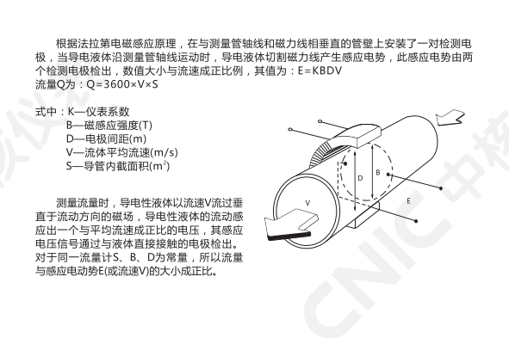
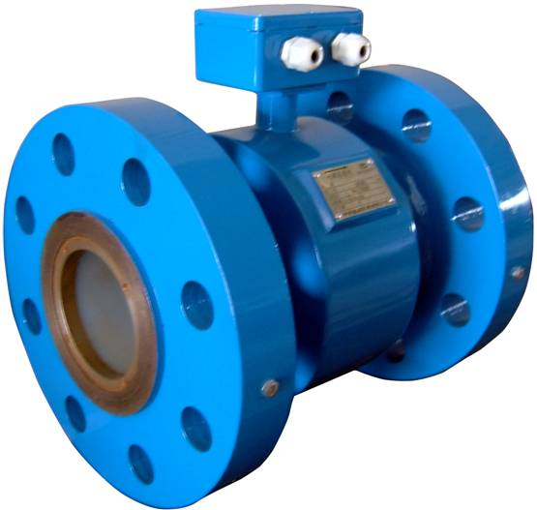
工作原理

Slide 4
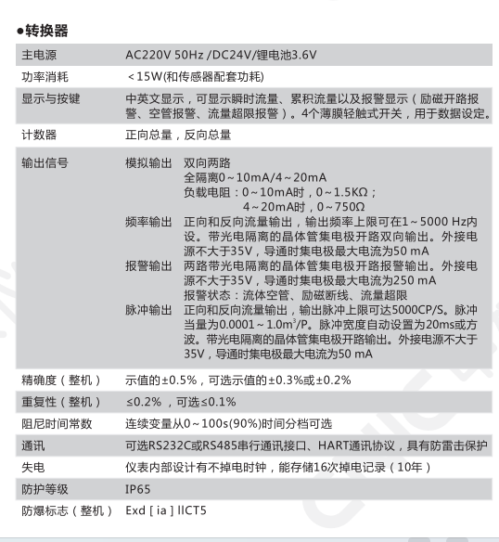
技术参数

Slide 5
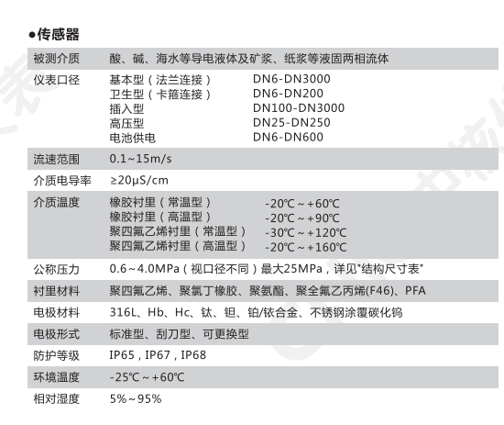
技术参数

Slide 6

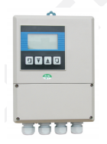
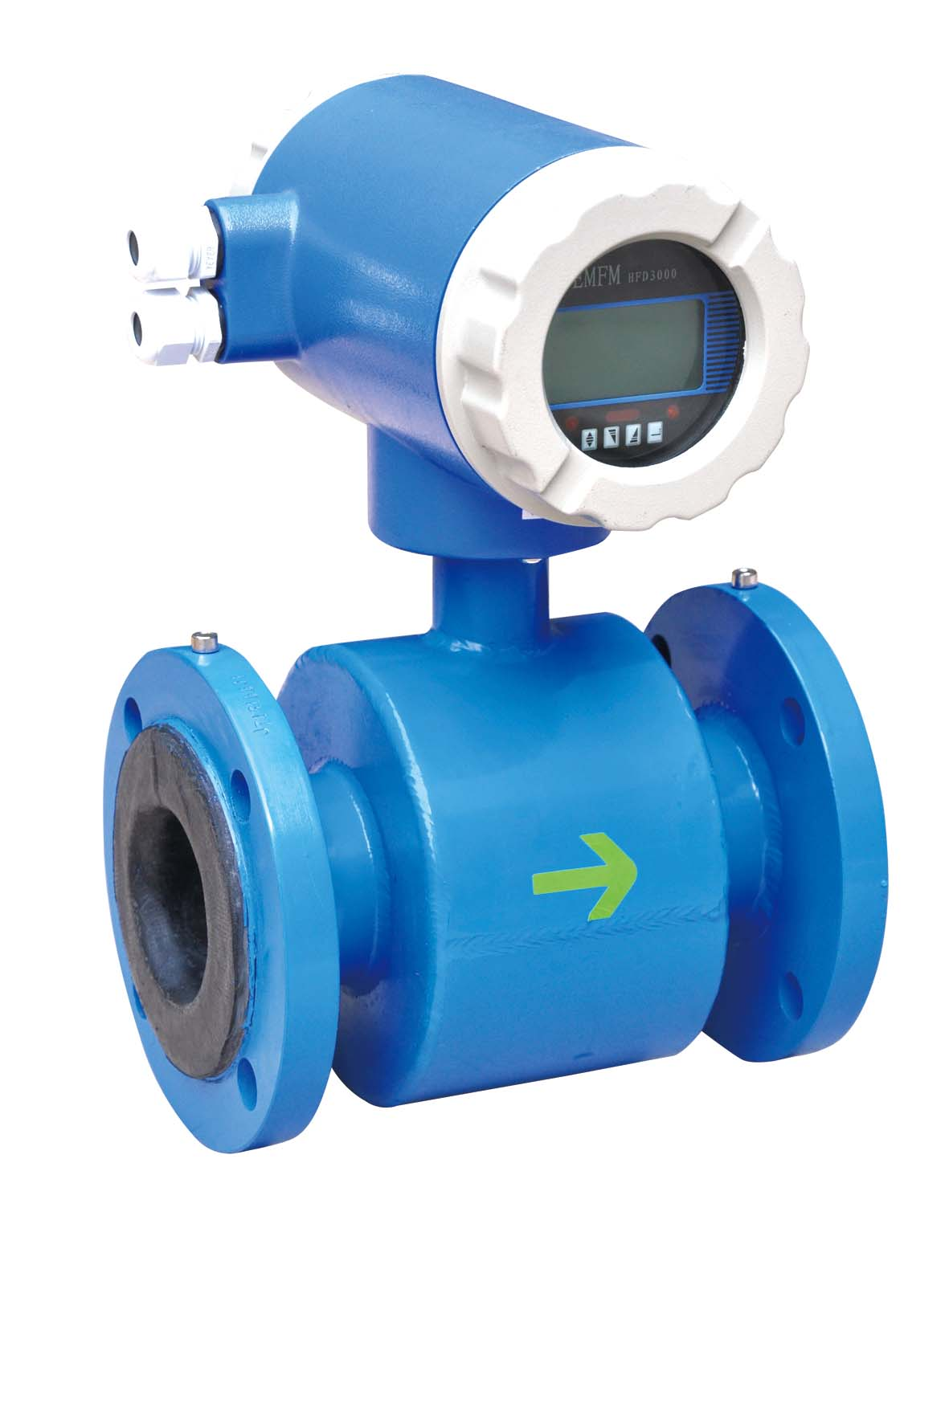

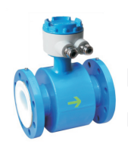
电磁流量计的组成
电磁流量计由两部分组成，转换器和传感器。
它的使用和安装也有分体型和一体型两种结构形式。
转换器
传感器

Slide 7
电磁流量计各部分的作用
传感器：
将测量管道内流体的流量信号转换成与流量信号成正比的电压信号，再将这一电压信号送到转换器。
转换器：
将传感器送来的电压信号经过内部放大器及单片机运算处理后，转换成与测量管道内流量信号成正比的标准4-20 mA电流信号、0-5KHz频率信号输出，同时以数字的形式直接显示在转换器的显示屏上，从而实现流量的测量。

Slide 8
传感器结构
线包
接线盒
导管
电极
法兰
外壳
衬里
支架

Slide 9
口径的选择：主要根据用户工艺管道确定，特殊情况考虑测
量介质成分与测量精度因素。
口径与连接工艺管道口径相同
口径与连接工艺管道口径不相同
衬里材料的选择：主要考虑被测介质的腐蚀性、磨损性、使
用温度、压力等因素。
常用衬里
特殊衬里
电极材料的选择：
（主要考虑被测介质的腐蚀性、磨损性和使用温度、压力等因素）
常用电极
特殊电极
电极的结构形式：内装式、外装式、刮刀式、可拆卸式、电容式等。
电磁流量计选型的基本要点

Slide 10
四、 公称压力等级与传感器法兰的选择：
主要考虑用户的工艺管道公称压力、用户的法兰形式以及法兰所执
行的标准等因素。
①常用法兰
②特殊法兰
③法兰的连接形式：螺纹连接、夹持型连接、快速接头连接等
五、 防护等级的选择：
一般执行IP65、IP68两种
主要考虑安装现场环境因数、用户要求。
六、 结构形式的选择：
电磁流量计有一体型和分体型两种基本结构形式。
主要考虑防护性能要求、防爆要求、介质温度、工艺要求及用户
要求等因素。
电磁流量计选型的基本要点

Slide 11
七、 仪表功能需求的选择：
主要考虑仪表的信号输出接口、控制输出接口、数据通讯接口、
通讯协议以及仪表所具有的显示参数等因素。
八、 工作电源的选择：
电磁流量计的工作电源主要有 220V/AC 、24V/DC 、3.6V/DC 三种。
主要考虑用户现场环境状态、防爆要求、工艺要求等因素。
电磁流量计选型的基本要点

Slide 12
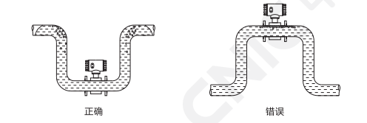
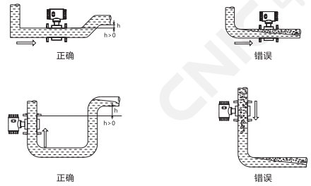
一、注意气泡，确保满管
电磁流量计的安装
◇安装环境
1、尽量避开磁性物体及具有强电磁场的设备(如大电机、大变压器等)。
2、尽量安装在干燥通风之处，不宜在潮湿、易积水的地方安装。
3、应尽量避免日晒雨淋，避免环境温度高于60℃及相对湿度大于95%。

Slide 13
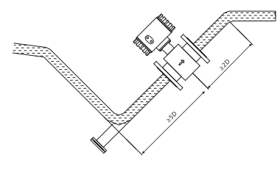
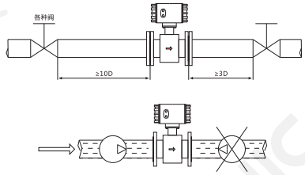
二、泵阀的位置
电磁流量计的安装

Slide 14
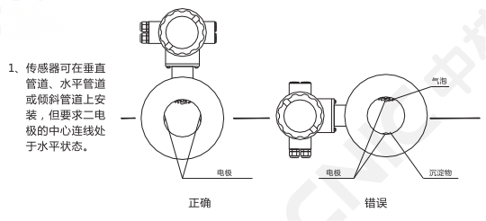
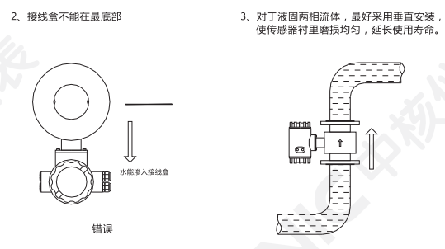
三、安装的方向
电磁流量计的安装

Slide 15
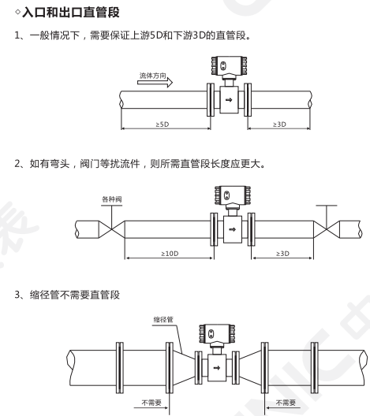
四、入口和出口直管段
电磁流量计的安装

Slide 16
电磁流量计的接地
传感器和转换器的接地端子和流量信号线的屏蔽层必须与被测介质相通。
以大地为零电位，为减少外界干扰，一般应另设接地装置，接地线应为大于4mm2的多股铜线。接地电阻最好小于10Ω。接地线不能与其它电器设备的安全接地线接在一起。
当工艺管道为金属管道时，应保证前后管道与传感器外壳接触电阻几乎为零。
如果工艺管道是非金属管道时，流量计前后必须加装接地环或接地电极。

Slide 17
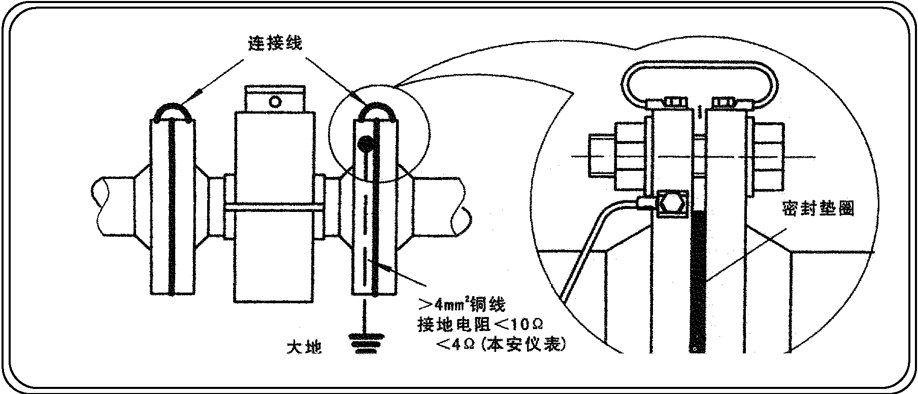
电磁流量计的接地
金属管道

Slide 18
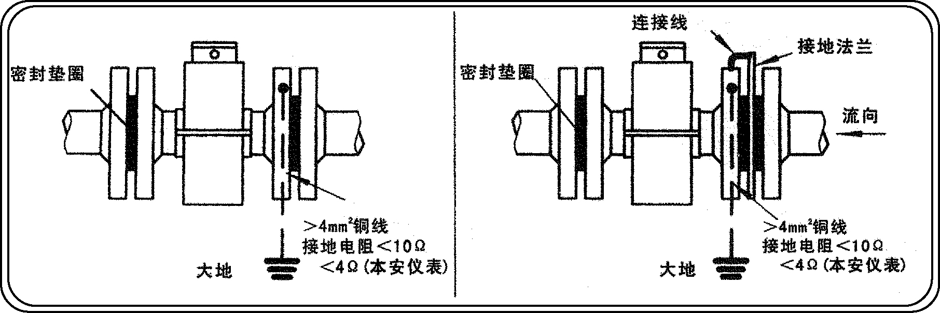
电磁流量计的接地
非金属管道，传感器有接地电极
非金属管道，传感器无接地电极

Slide 19
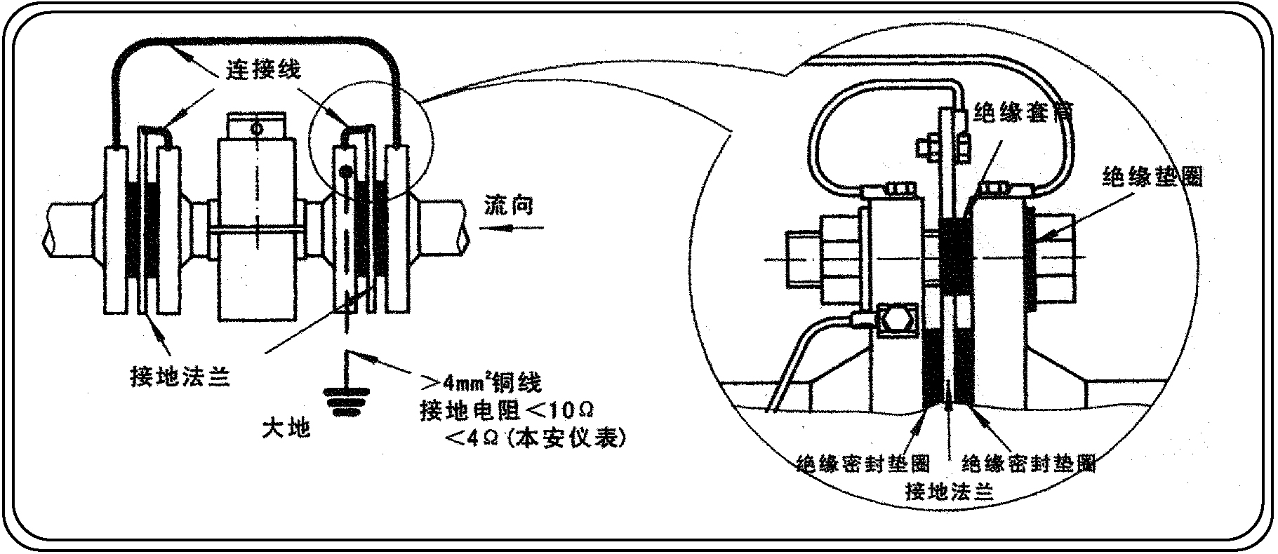
电磁流量计的接地
具有阴极保护的管道

Slide 20
电磁流量计常见的问题
传感器
外观可视的问题 | 内衬破裂 | 维修价值不大，需整体更换内衬，且极有可能附带进水，导致传感器报废
 | 电极被污染 | 用酒精清洁电极上的附着物污染物
 | 电极松脱 | 无维修价值，一般出现在电极材料选择不正确的情形下
 | 电极线破皮短路 | 更换电极线
内部故障 | 励磁线圈进水短路/断路 | 无维修价值
 | 电极线故障 | 正常电极线对地线电压1V以下，如果异常报错，如一组线圈损坏故障，可只用另一组线圈，将传感器系数X2

Slide 21
电磁流量计常见的问题
变送器
外观可视的问题 | 黑屏白屏屏幕暗淡 | 1、分辨率设置过于极限，导致显示白屏或黑屏
 |  | 2、显示屏受潮， 风干即可
 |  | 3、黑屏，但有电流输出，屏幕坏；无电流输出， 变送器供电模块故障或主板故障
 | 进水/泡水 | 维修价值不大
功能性故障 | 输出异常 | 输出模块故障
 | 数值乱跳或归0 | 主板故障
 | 空管报警 | 信号线及地线SIG1\SIG2\SGND三点短路，如空 管报警消失，则变送器正常，单纯测量空管阈值超限，多为管道内不满管或介质不导电造成
 | SYS励磁报警 | 励磁线短路断路均会导致SYS励磁报警， 正常情况下励磁线电阻150以内，因管道口径变化而变化

Slide 22
谢谢聆听
武汉中核仪表有限公司 免费服务电话：400 061 8580

